Slide 1
UNIVERSITA’ DI MILANO-BICOCCA
CdL IN INFORMATICA
Corso di
ANALISI E PROGETTO DI ALGORITMI
Prof. Giancarlo Mauri
Lezioni 9-10
Algoritmi greedy

Slide 2
Algoritmi golosi
ogni volta si fa la scelta migliore localmente
in questo modo per alcuni problemi si ottiene una soluzione globalmente ottima
Per altri problemi è garantito solo il raggiungimento di un ottimo locale

Slide 3
Problema di scelta ottima delle attività
n attività a₁, a₂, … , a_{n} usano la stessa risorsa (es: lezioni da tenere in una stessa aula)
Ogni attività a_{i} ha un tempo di inizio s_{i} ed un tempo di fine f_{i} con s_{i} < f_{i} e occupa la risorsa nell’intervallo temporale semiaperto [s_{i}, f_{i})
a_{i} ed a_{j} sono compatibili se [s_{i}, f_{i}) ed [s_{j}, f_{j}) sono disgiunti
Problema
scegliere il massimo numero di attività compatibili

Slide 4
Algoritmo di scelta delle attività
Supponiamo che le attività a₁, a₂, … , a_{n} siano ordinate per tempo di fine non decrescente
f₁ ≤ f₂ ≤ ... ≤ f_{n}
Altrimenti le ordiniamo in tempo O(n log n)
L’algoritmo percorre la sequenza a₁, a₂, … , a_{n} e seleziona le attività che sono compatibili con quelle scelte fino a quel momento, senza preoccuparsi delle attività successive

Slide 5
Algoritmo di scelta delle attività
SelezioneAttivita (a,s,f,n)  f₁≤f₂≤…≤f_{n}
b₁ ← a₁, k ← 1, maxf ← f₁
for i ← 2 to n do
if s_{i} ≥ maxf then
k ← k+1, b_{k} ← a_{i}, maxf ← f_{i}
return b, k

Slide 6
i 1 2 3 4 5 6 7 8 9 10 11
s_{i} 1 0 1 5 3 5 6 8 8 2 12
f_{i} 4 5 6 7 8 9 10 11 12 13 14
0
1
2
3
4
5
6
7
8
9
10
11
12
13
14
a₂
a₂
a₁
a₁
a₃
a₃
a₁₀
a₁₀
maxf
a₅
a₅
a₄
a₄
a₆
a₆
a₇
a₇
a₈
a₈
a₉
a₉
SelezioneAttivita(a,s,f,n)
b₁ ← a₁, k ← 1, maxf ← f₁
for i ← 2 to n do
if s_{i} ≥ maxf then
k ← k+1, b_{k} ← a_{i}, maxf ← f_{i}
return b, k
a₁₁
a₁₁
tempo

Slide 7
Analisi della soluzione
La soluzione trovata contiene quattro attività
Due domande:
  La soluzione trovata con l’algoritmo goloso è l’unica possibile che contiene quattro attività ?
  La soluzione trovata con l’algoritmo goloso è ottima o esistono anche soluzioni con più di quattro attività ?

Slide 8
i 1 2 3 4 5 6 7 8 9 10 11
s_{i} 1 0 1 5 3 5 6 8 8 2 12
f_{i} 4 5 6 7 8 9 10 11 12 13 14
0
1
2
3
4
5
6
7
8
9
10
11
12
13
14
a₂
a₂
a₁
a₁
a₃
a₁₀
a₅
a₄
a₆
a₇
a₈
a₈
a₉
a₉
a₁₁
tempo

Slide 9
Ottimalità della soluzione
Cerchiamo di rispondere alla seconda domanda.
  La soluzione trovata con l’algoritmo goloso è ottima o esistono anche soluzioni con più di quattro attività?
SelezioneAttivita(a, s, f, n)  f₁ ≤ f₂ ≤ ... ≤ f_{n}
b₁ ← a₁, k ← 1, maxf ← f₁
for i ← 2 to n do
if s_{i} ≥ maxf then
k ← k+1, b_{k} ← a_{i}, maxf ← f_{i}
return b, k

Slide 10
Ottimalità della soluzione
L’algoritmo comincia scegliendo la prima attività a₁ (quella con tempo di fine più basso)
Siamo sicuri che questa scelta non possa compromettere il risultato?
In altre parole: esiste sempre una soluzione ottima che contiene a₁?

Slide 11
Ottimalità della soluzione
La risposta è affermativa
Sia b₁, ... , b_{m} una qualsiasi soluzione ottima (ne esiste certamente almeno una) che supponiamo ordinata per tempo di fine
b₁
b₂
…………………..
b_{m}
a₁
a₁
b₂
…………………..
b_{m}

Slide 12
Ottimalità della soluzione
le attività b₂, ... , b_{m} sono compatibili con b₁ e terminano dopo b₁
Esse hanno quindi tempo di inizio maggiore o uguale al tempo di fine f di b₁
Ma a₁ ha il tempo di fine f₁ minimo in assoluto e quindi termina prima di b₁
Quindi anche a₁ è compatibile con b₂, ... , b_{m}
Dunque a₁, b₂, ... , b_{m} è una soluzione ottima che contiene a₁

Slide 13
Ottimalità della soluzione
maxf viene posto ad f₁ ed aggiornato ad f_{i} ogni volta che si seleziona una nuova attività a_{i}
Siccome le attività sono ordinate per tempo di fine non decrescente, maxf è il massimo tempo finale delle attività precedentemente selezionate
SelezioneAttivita(a, s, f, n)
b₁ ← a₁, k ← 1, maxf ← f₁
for i ← 2 to n do
if s_{i} ≥ maxf then
k ← k+1, b_{k} ← a_{i}, maxf ← f_{i}
return b, k

Slide 14
Ottimalità della soluzione
Con il test:
l’algoritmo seleziona la prima attività a_{i} il cui tempo di inizio s_{i} è maggiore o uguale di maxf
Siamo sicuri che questa scelta non comprometta il risultato ?
In altre parole: esiste sempre una soluzione ottima che contiene a_{i} e le attività b₁, ... , b_{k} finora scelte ?
if s_{i} ≥ maxf then
k ← k+1, b_{k} ← a_{i}, maxf ← f_{i}

Slide 15
Ottimalità della soluzione
La risposta è ancora affermativa.
Assumiamo per induzione che esista una soluzione ottima b₁, ... ,b_{k}, b_{k+1}, ... ,b_{m} che estende le attività b₁, ... ,b_{k} finora scelte e supponiamo b₁, ... ,b_{k} e b_{k+1}, ... ,b_{m} ordinate per tempo di fine.
maxf
b₁
…..
b_{k}
b_{k+1}
b_{k+2}
…..
b_{m}
b₁
…..
b_{k}
a_{i}
a_{i}
b_{k+2}
…..
b_{m}

Slide 16
Ottimalità della soluzione
Le attività scartate finora iniziano prima e hanno tempo di fine maggiore o uguale ad una delle attività precedentemente scelte
Esse sono quindi incompatibili con almeno una delle attività b₁, ... ,b_{k} finora scelte
b_{k+1}, ... ,b_{m} sono invece compatibili con tutte le attività b₁, ... ,b_{k} e quindi non sono tra quelle scartate precedentemente
b_{k+1}, ... ,b_{m} hanno sia tempo di fine che tempo di inizio maggiore o uguale di maxf

Slide 17
Ottimalità della soluzione
L’attività a_{i} è quella con tempo di fine f_{i} minimo in assoluto tra quelle compatibili con b₁, ... ,b_{k} e quindi f_{i} ≤ f
Siccome b_{k+1} è compatibile con b_{k+2}, ... ,b_{m} i tempi di inizio di b_{k+2}, ... ,b_{m} sono maggiori o uguali di f e quindi anche di f_{i}
Dunque anche a_{i} è compatibile con b_{k+2}, ... ,b_{m}
Pertanto b₁, ... ,b_{k}, a_{i} ,b_{k+2}, ... ,b_{m} è una soluzione ottima contenente a_{i} e b₁, ... ,b_{k}

Slide 18
Ottimalità della soluzione
Sappiamo quindi che durante tutta l’esecuzione dell’algoritmo esiste sempre una soluzione ottima contenente le attività b₁, ... , b_{k} scelte fino a quel momento
Quando l’algoritmo termina non ci sono altre attività compatibili con b₁, ... , b_{k} e quindi le attività memorizzate in b_{1..k} sono una soluzione ottima

Slide 19
Perché goloso?
L’algoritmo è goloso perché ad ogni passo, tra tutte le attività compatibili con quelle già scelte, sceglie quella che termina prima
Questa scelta è localmente ottimale (golosa) perché lascia il massimo intervallo di tempo a disposizione per le successive attività

Slide 20
Elementi della strategia golosa
Sottostruttura ottima
Ogni soluzione ottima non elementare si compone di soluzioni ottime di sottoproblemi
Proprietà della scelta golosa
La scelta localmente ottima (golosa) non pregiudica la possibilità di arrivare ad una soluzione globalmente ottima

Slide 21
ESEMPIO: Codici di Huffman
I codici di Huffman vengono ampiamente usati nella compressione dei dati. Essi normalmente permettono un risparmio compreso tra il 20% ed il 90% secondo il tipo di file
Sulla base delle frequenze con cui ogni carattere appare nel file, l’algoritmo goloso di Huffman trova un codice ottimo — ossia un modo ottimale di associare ad ogni carattere una sequenza di bit detta parola codice

Slide 22
ESEMPIO: Codici di Huffman
Sia dato un file di 120 caratteri con frequenze:
carattere a b c d e f
frequenza 57 13 12 24 9 5
Usando un codice a lunghezza fissa occorrono 3 bit per rappresentare 6 caratteri. Ad esempio
carattere a b c d e f
cod. fisso 000 001 010 011 100 101
Per codificare il file occorrono 120 × 3 = 360 bit

Slide 23
ESEMPIO: Codici di Huffman
Possiamo fare meglio con un codice a lunghezza variabile che assegni codici più corti ai caratteri più frequenti. Ad esempio con il codice
carattere a b c d e f
frequenza 57 13 12 24 9 5
cod. var. 0 101 100 111 1101 1100
bastano 57 × 1 + 49 × 3 + 14 × 4 = 260 bit

Slide 24
Codici prefissi
Un codice prefisso è un codice in cui nessuna parola codice è prefisso (parte iniziale) di un’altra
Ogni codice a lunghezza fissa è ovviamente prefisso
Ma anche il codice a lunghezza variabile che abbiamo appena visto è un codice prefisso
Codifica e decodifica sono particolarmente semplici con i codici prefissi

Slide 25
Codici prefissi
Con il codice prefisso
carattere a b c d e f
cod. var. 0 101 100 111 1101 1100
La codifica della stringa abc è 0⋅101⋅100
La decodifica è pure semplice
Siccome nessuna parola codice è prefisso di un’altra, la prima parola codice del file codificato risulta univocamente determinata

Slide 26
Codici prefissi
Per la decodifica basta quindi:
individuare la prima parola codice del file codificato
tradurla nel carattere originale e aggiungere tale carattere al file decodificato
rimuovere la parola codice dal file codificato
ripetere l’operazione per i successivi caratteri

Slide 27
Codici prefissi
Ad esempio con il codice
carattere a b c d e f
cod. var. 0 101 100 111 1101 1100
la suddivisione in parole codice della stringa di bit 001011101 è 0⋅0⋅101⋅1101 a cui corrisponde la stringa aabe
Per facilitare la suddivisione del file codificato in parole codice è comodo rappresentare il codice con un albero binario

Slide 28
Codici prefissi
Ad esempio il codice a lunghezza fissa
carattere a b c d e f
frequenza 57 13 12 24 9 5
cod. fisso 000 001 010 011 100 101
ha la seguente rappresentazione ad albero
120
0
1
106
14
0
1
0
70
36
14
0
1
0
1
0
1
a:57
b:13
c:12
d:24
e:9
f:5
Notes:
000001011

Slide 29
Codici prefissi
Mentre il codice a lunghezza variabile
carattere a b c d e f
frequenza 57 13 12 24 9 5
cod. var. 0 101 100 111 1101 1100
ha rappresentazione
120
0
1
63
a:57
0
1
25
38
0
1
0
1
c:12
b:13
14
d:24
0
1
f:5
e:9
Notes:
0101111

Slide 30
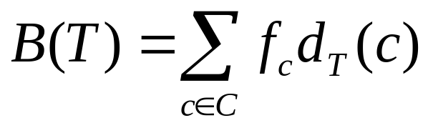
B(T) prima forma
La lunghezza in bit del file codificato con il codice rappresentato da un albero T è:
in cui la sommatoria è estesa a tutti i caratteri c dell’alfabeto C, f_{c} è la frequenza del carattere c e d_{T}(c) è la profondità della foglia che rappresenta il carattere c nell’albero T
Nota: assumiamo che l’alfabeto C contenga almeno due caratteri. In caso contrario basta un numero per rappresentare il file: la sua lunghezza.
Notes:
Bisogna cercare di diminuire sia il numero che le frequenzedei nodi interni

Slide 31
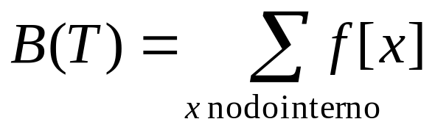
B(T) seconda forma
La lunghezza in bit del file codificato è anche:
120
0
1
63
a:57
0
1
25
38
0
1
0
1
c:12
b:13
14
d:24
0
1
f:5
e:9
in cui la sommatoria è estesa alle frequenze f[x] di tutti i nodi non foglia x dell’albero T

Slide 32
Algoritmo di Huffman
L’algoritmo goloso di Huffman costruisce l’albero di un codice prefisso ottimo
Huffman(c, f, n)
Q ← φ  coda con priorità
for i ← 1 to n do
Push(Q, nodo(f_{i}, c_{i}))
for j ← n downto 2 do
x ← ExtractMin(Q), y ← ExtractMin(Q)
Insert(Q,nodo(x,y))
return ExtractMin(Q)
Q è una coda con priorità, nodo(f, c) è il costruttore di un nodo foglia e nodo(x, y) è il costruttore di un nodo interno

Slide 33
Algoritmo di Huffman
Costruzione dell’albero di Huffman con dati:
carattere a b c d e f
frequenza 57 13 12 24 9 5
Q
f:5
e:9
c:12
b:13
d:24
a:57
Q
c:12
b:13
14
d:24
a:57
0
1
f:5
e:9
Q
14
d:24
25
a:57
0
1
0
1
f:5
e:9
c:12
b:13

Slide 34
Algoritmo di Huffman
Q
14
d:24
25
a:57
0
1
0
1
f:5
e:9
c:12
b:13
Q
25
38
a:57
0
1
0
1
c:12
b:13
14
d:24
0
1
f:5
e:9

Slide 35
Algoritmo di Huffman
Q
Q
25
38
a:57
a:57
63
0
1
0
1
0
1
14
25
38
c:12
b:13
d:24
0
1
0
1
0
1
f:5
e:9
c:12
b:13
14
d:24
0
1
f:5
e:9

Slide 36
Algoritmo di Huffman
Q
Q
a:57
63
120
0
1
0
1
25
38
63
0
1
0
1
a:57
0
1
14
25
38
c:12
b:13
d:24
0
1
0
1
0
1
f:5
e:9
c:12
b:13
14
d:24
0
1
f:5
e:9

Slide 37
Complessità algoritmo di Huffman
Huffman(c, f, n)
Q ← φ  coda con priorità
for i ← 1 to n do
Push(Q, nodo(f_{i}, c_{i}))
for j ← n downto 2 do
x ← ExtractMin(Q), y ← ExtractMin(Q)
Insert(Q,nodo(x,y))
return ExtractMin(Q)
Assumendo che la coda Q venga realizzata con un heap, le operazioni Insert ed ExtractMin richiedono tempo O(log n)
Pertanto l’intero algoritmo richiede tempo O(n log n) (dove n è il numero di caratteri dell’alfabeto)

Slide 38
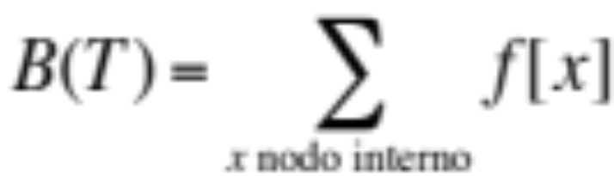
Perché goloso?
L’algoritmo è goloso perché ad ogni passo costruisce il nodo interno avente frequenza minima possibile
Ricordiamo infatti che
Siamo sicuri che in questo modo otteniamo sempre un codice ottimo ?
Per accertarlo dimostriamo le proprietà della scelta golosa e della sottostruttura ottima

Slide 39
Lemma scelta golosa
Lemma (proprietà della scelta golosa)
Sia f_{c} la frequenza di ciascun carattere c di un alfabeto C e siano a e b due caratteri di C aventi frequenze f_{a}, f_{b} minime.
Esiste un codice prefisso ottimo in cui le parole codice di a e b hanno la stessa lunghezza e differiscono soltanto per l’ultimo bit (e quindi, nell’albero del codice, le foglie associate ad a e b sono figlie dello stesso nodo interno, cioè sorelle)
Attenzione: Il Lemma non dice che ciò è vero per ogni codice prefisso ottimo e tanto meno che se ciò è vero il codice è ottimo!!!!
Dice solo che ciò è vero per almeno un codice ottimo.

Slide 40
Lemma scelta golosa
Sia T l’albero di un codice prefisso ottimo
Ogni nodo interno di T ha due figli (altrimenti togliendo il nodo si otterrebbe un codice migliore)
120
120
0
1
0
1
63
63
a:57
a:57
0
1
0
1
25
38
25
38
0
0
1
0
1
0
1
25
14
d:24
c:12
b:13
14
d:24
0
1
0
1
0
1
c:12
b:13
f:5
9
f:5
e:9
0
e:9

Slide 41
Lemma scelta golosa
In T esistono quindi due foglie di profondità massima che sono sorelle
Siano c e d i due caratteri di tali foglie
Mostriamo che scambiando c e d con a e b il codice rimane ottimo
Possiamo supporre f_{c} ≤ f_{d} ed f_{a} ≤ f_{b}
a e b sono due caratteri con frequenza minima in assoluto e quindi f_{a} ≤ f_{c} ed f_{b} ≤ f_{d}

Slide 42
Lemma scelta golosa
Sia T' l’albero che si ottiene da T scambiando le foglia associata al carattere c con quella associata al carattere a (e ricalcolando le frequenze dei nodi interni)
f_{a} ≤ f_{c} ed f_{b} ≤ f_{d}
T
T’
a
c
b
b
c
d
a
d

Slide 43
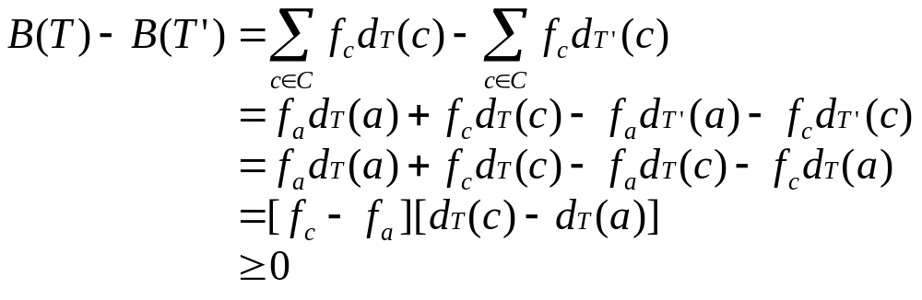
Lemma scelta golosa
Allora:
Siccome T è ottimo B(T) = B(T') e quindi anche T' è ottimo.
Allo stesso modo, scambiando le foglie dei caratteri d e b, si ottiene un albero ottimo T” in cui a e b sono associati a due foglie sorelle.

Slide 44
Lemma sottostruttura ottima
Lemma (proprietà della sottostruttura ottima)
Sia f_{c} la frequenza di ciascun carattere c di un alfabeto C e sia T l’albero di un codice prefisso ottimo per C.
Siano a e b i caratteri associati a due foglie sorelle x ed y di T e sia z il padre.
Se consideriamo z come foglia associata ad un nuovo carattere c con frequenza f_{c} = f[z] = f_{a}+f_{b} allora l’albero T'=T \{x,y} rappresenta un codice prefisso ottimo per l’alfabeto C'= C \{a,b}∪{c}.

Slide 45
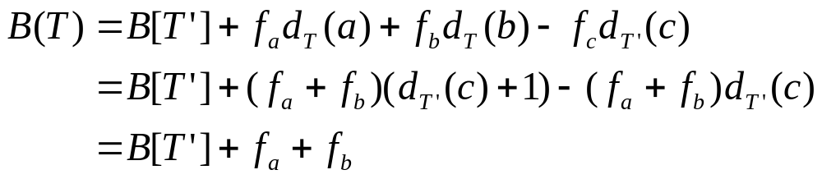
Lemma sottostruttura ottima
Supponiamo, per assurdo, che esista un albero S' per C' tale che B(S’)<B(T’)
Aggiungendo ad S' le foglie x ed y come figlie del nodo z (che in S' è una foglia) otterremmo un albero S per C tale che B(S)<B(T) contro l’ipotesi che T sia ottimo.

Slide 46
Lemma sottostruttura ottima
T
T’
c
z
c
a
b
z
x
y
S
S’
c
z
c
z
a
b
x
y

Slide 47
Correttezza algoritmo di Huffman
Teorema
L’algoritmo di Huffman produce un codice prefisso ottimo
Huffman(c, f, n)
Q ← φ  coda con priorità
for i ← 1 to n do
Push(Q, nodo(f_{i}, c_{i}))
for j ← n downto 2 do
x ← ExtractMin(Q), y ← ExtractMin(Q)
Insert(Q,nodo(x,y))
return ExtractMin(Q)
Si dimostra per induzione sul numero di caratteri dell’alfabeto (lunghezza della coda) usando i due lemmi precedenti.

Slide 48
Schedulazione di attività
Data una schedulazione diciamo che le attività che terminano in tempo sono in orario mentre le altre sono in ritardo.
Data una schedulazione qualsiasi ne esiste una equivalente in cui le attività in orario vengono eseguite prima di quelle in ritardo.
Infatti se x in ritardo precede y in orario, scambiandole di posto x rimane in ritardo ed y rimane in orario.

Slide 49
Schedulazione di attività
Data una schedulazione qualsiasi ne esiste una equivalente in cui le attività in orario sono ordinate per scadenza.
Infatti, se x in orario precede y in orario e la scadenza di x è successiva alla scadenza di y, scambiandole di posto esse rimangono entrambe in orario.
Non è quindi limitativo considerare solo schedulazioni canoniche con attività in orario prima delle attività in ritardo e attività in orario ordinate per scadenza.

Slide 50
Schedulazione di attività
Una schedulazione canonica ottima è determinata dall’insieme A delle sue attività in orario.
Dato A per trovare la schedulazione basta elencare le attività in A in ordine di scadenza e quindi aggiungere le attività in S\A in un ordine qualsiasi.
Diciamo che un insieme A di attività è indipendente se esiste una schedulazione in cui le attività in A sono tutte in orario.

Slide 51
Schedulazione di attività
Come si verifica l’indipendenza di A?
Per t = 1, 2, ... , n sia N_{t}(A) il numero di attività in A con scadenza minore o uguale a t
Allora le seguenti asserzioni sono equivalenti:
A è indipendente
N_{t} (A) ≤ t per ogni t = 1, 2, ... , n
Se le attività in A sono schedulate in ordine di scadenza nessuna di esse risulta in ritardo

Slide 52
Schedulazione di attività
Se N_{t}(A) > t per qualche t allora non vi è modo di ordinare tali N_{t}(A) attività in modo che nessuna sia in ritardo. Quindi 1 implica 2.
Supponiamo valga la 2 e ordiniamo le attività in A per ordine di scadenza.
Sia t = d_{i} la scadenza della i-esima attività.
Siccome N_{t}(A) ≤ t allora i ≤ t e la attività i-esima è in orario. Quindi 2 implica 3.
Se vale 3 in ogni schedulazione che inizi con le attività in A ordinate per scadenza nessuna attività in A è in ritardo. Quindi 3 implica 1.

Slide 53
Schedulazione di attività
Test di indipendenza:
IndipTest(I, k, d)  PRE: I[1..k] sono gli indici di k
attività scelte tra le {a₁, a₂,..., a_{n}}
for t ← 0 to k do N_{t} ← 0
for j ← 1 to k do
d ← d_{I [j]}
if d ≤ k then N_{d} ← N_{d} + 1
 N_{t} = numero attività in I[1..k] con scadenza = t
for t ← 1 to k do
N_{t} ← N_{t} + N_{t-1}
 N_{t} = numero attività in I[1..k] con scadenza ≤ t
if N_{t} > t then return false
return true

Slide 54
Algoritmo di scheduling greedy
SelAttivita(d,w,n)  PRE: w₁ ≥ w₂ ≥ ... ≥ w_{n}
k ← 0, h ← n+1
 I[1..k] indipendenti e I[h..n] non indipendenti dalle I[1..k]
for i ← 1 to n do
I[k+1] ← i  provo ad aggiungere i a I[1..k]
if IndipTest(I,k+1,d) then  se I[1,k+1] è indipendente OK
k ← k+1
else  altrimenti metto l’attività i in coda
I[h-1] ← i, h ← h-1
Sort(I,k,d)  ordina I[1,k] in ordine di scadenza
return I  POST: I[1..n] è una schedulazione ottima

Slide 55
Matroidi
Tre proprietà degli insiemi indipendenti:
L’insieme vuoto φ è indipendente.
Se A ⊆ B e B è indipendente allora anche A è indipendente.
Se A e B sono indipendenti e A contiene meno attività di B allora esiste una attività x ∈ B \ A tale che A' = A∪ x è indipendente.

Slide 56
Matroidi
Dato un qualsiasi insieme S di n oggetti con pesi w₀,w₁,...,w_{n-1} ed una qualsiasi famiglia M di sottoinsiemi di S (che chiameremo indipendenti) che soddisfi tali tre proprietà, l’algoritmo generale trova un sottoinsieme A ∈ M di peso massimo.
Una famiglia M di sottoinsiemi che soddisfa tali proprietà è nota con il nome di matroide

Slide 57
Matroidi
Talvolta i matroidi sono definiti con le proprietà:
Esiste almeno un insieme indipendente;
Se B è indipendente ed A ⊆ B allora anche A è indipendente;
Per ogni sottoinsieme R di S, se A e B sono due sottoinsiemi di R indipendenti e massimali in R allora |A| = |B|.
invece che con le 1., 2. e 3.

